Slide 1
网络流建模
By morejarphone

Slide 2
学习目标
一般来说，程序设计竞赛中的网络流侧重于考验选手的模型转化能力，考查网络流实现原理不是很常见。所以我们这节课是“网络流建模”而不是“网络流”。

Slide 3
学习目标
所以我们的目标是学会网络流各种建模姿势，具体网络流的过程可以当做一个黑盒子，抄抄板子就可以。（但是建议还是要看一眼网络流的各种经典的实现算法，知道各种板子的优势和缺点）

Slide 4
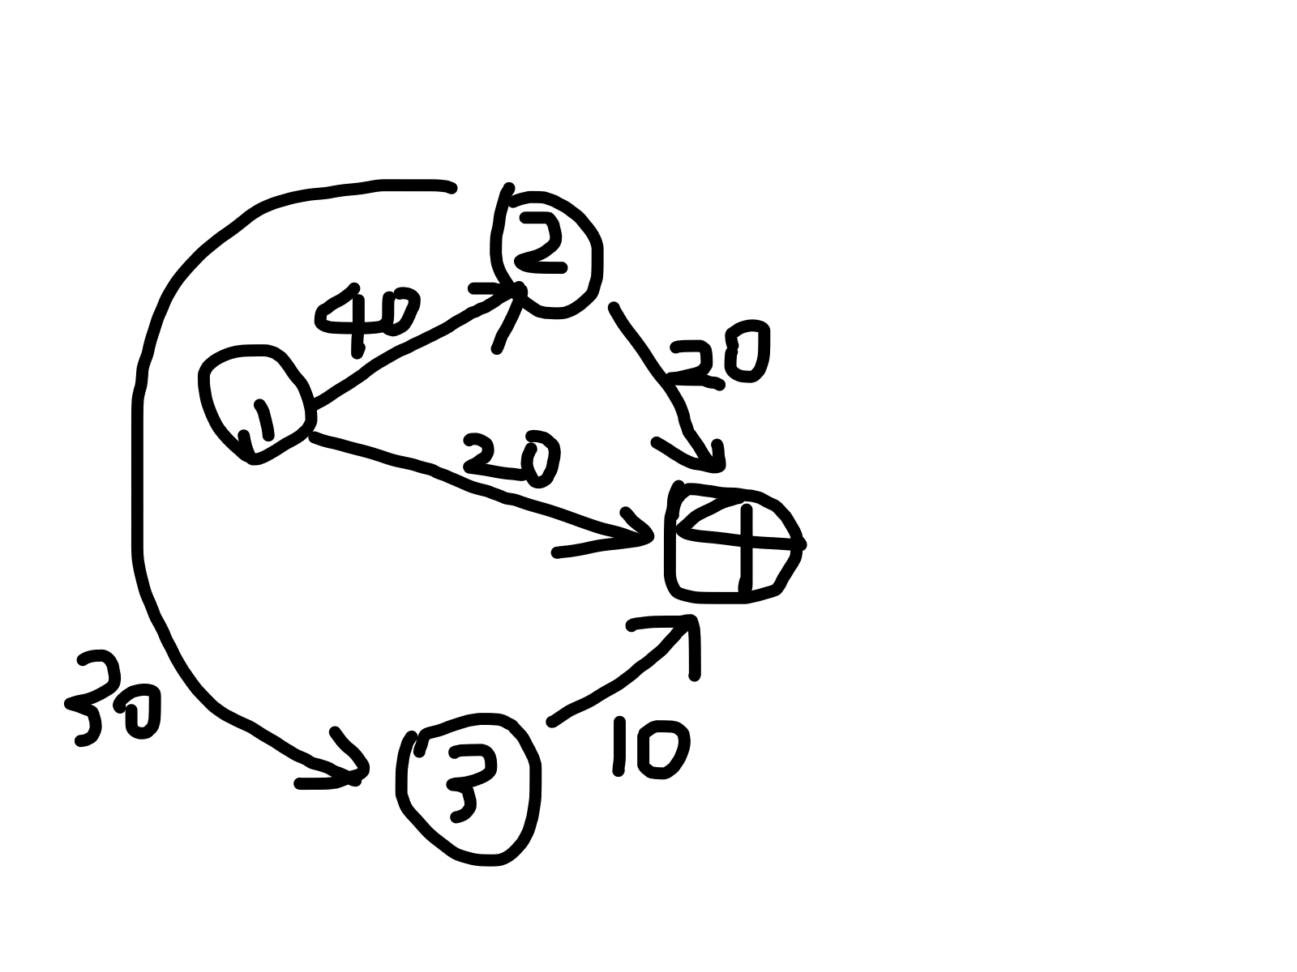
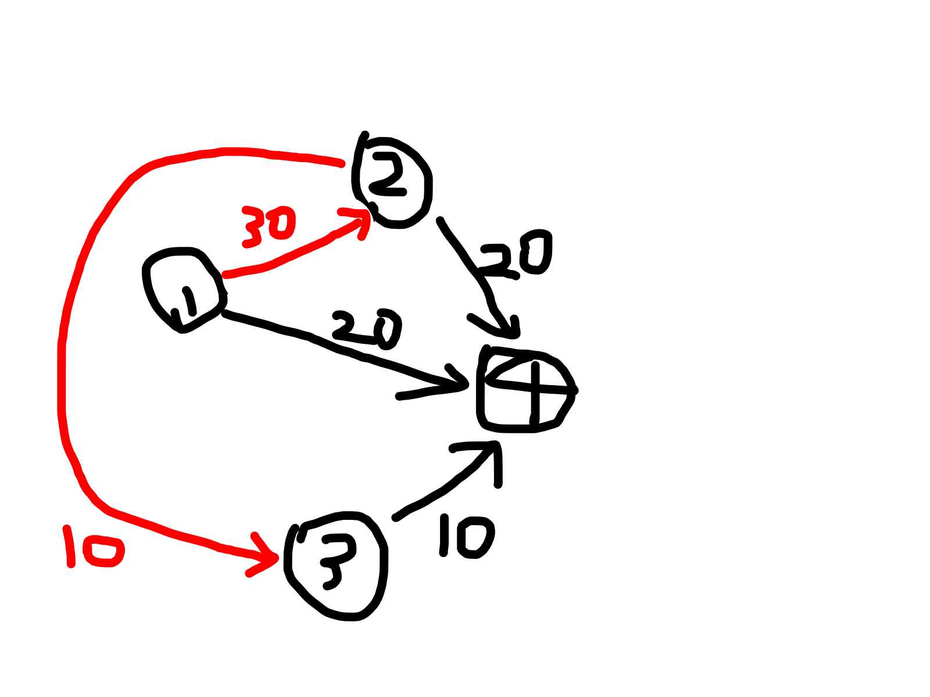
通过例题认识一下网络流：
认识网络流
（HDU 1532）：给出一个水管图，已知每条水管的最大流速，水龙头节点为1，排水口节点为n。求水龙头放水的最大流流速，排水口排水速度无穷快。
Ans:50

Slide 5
网络流的土定义：
认识网络流
1. 给出有向图，边上有流量上限，要对每条边做出规划使
得满足下面两点；
2. 对于每个点，流入他的流量等于从他流出的流量（水
管）；
3. 从源点流出的流量，和流入汇点的流量可以随意设置
（水龙头和排水口）。

Slide 6
最大流的土定义：
最大流
要最大化网络流中从源点流出去的流量。
关键词：
源点 汇点 边 流量 最大化

Slide 7
熟练一下板子：
http://pastebin.ubuntu.com/25284454/
最大流
（HDU 3549）：给出一个网络流图，求最大流。

Slide 8
限制1：多个源点汇点求最大流。此时最大流等于所有源点流出的流量之和。
最大流
建立超级源点S，超级汇点T；
S向所有源点S_{i}连边，容量为无穷大；
所有汇点T_{i}向超级汇点T连边，容量为无穷大。
分析：板子只能求一个源点汇点的最大流，容量无穷大是
为了能足够提供本身最大流时每个S_{i}流出的流量

Slide 9
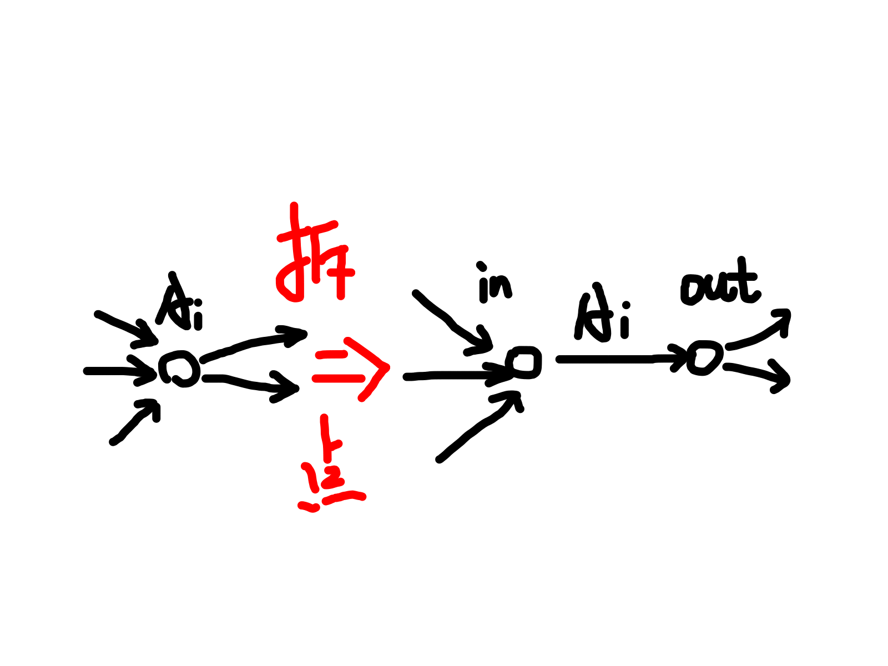
限制2：节点有流量限制。即限制每一个节点最多流过A_{i}流量情况下的最大流。
最大流
拆点！
把每个点拆成出点的入点，原图的边都是从出点连向入点；
对于每个点拆成的两个点，连入点到出点，容量是A_{i} 。

Slide 10
例：求二分图的最大匹配。
对于点集U，V，边集E中每一条边都连了U，V中的一对点。求最多数量的边使得U，V中每个点至多被一条边连中。
匹配算法？太简单了，转化为网络流模型呢？
分析：
U中有多个点，连向V中多个点（多源多汇）；
U中每个点最多连V中一个点（点容量限制）。
最大流

Slide 11
例：求二分图的最大匹配。
最大流
建模：
建立超级源点S，连向U中每个点，容量是无穷大；
建立超级汇点T，V中每个点连向T，容量是无穷大；
U中每个点拆点，入点到出点的容量是1；
求一遍S到T的最大流就是最大匹配数。

Slide 12
提高：
（Shanghai2004，LA3268）：n个人m个组，已知每个组包含哪些人。现在要从每个组中删去一些人，使得每个人只属于一个组，并且最小化人数最多的组的人数。
最大流
分析：
人和组是两组点。“人”可以向“组”流一条容量为1的边；
最小化人数最多的组的人数。

Slide 13
提高：
（Shanghai2004，LA3268）：n个人m个组，已知每个组包含哪些人。现在要从每个组中删去一些人，使得每个人只属于一个组，并且最小化人数最多的组的人数。
最大流
套路：
最大化最小的xxx/最小化最大的xxx ——二分答案。
建模：
二分答案ans，那么每个组的容量限制便是ans，拆点，增加源汇即可。

Slide 14
费用流的土定义：
费用流
每条边除了容量还有费用，表示没流过1流量需要的费用。求最大流情况下最小的费用

Slide 15
费用流的土定义：
费用流
每条边除了容量还有费用，表示没流过1流量需要的费用。求最大流情况下最小的费用
熟悉一下板子：
http://pastebin.ubuntu.com/25284911/

Slide 16
例题：求二分图最小权匹配。
费用流
分析：
要求在最大匹配数情况下，边权值和最小的匹配方案。
很像费用流中，最大流的情况下，费用最小的方案。
所以建模和最大流实现的二分图最大匹配类似：
S到所有U中的点，流量为1，费用为0；
V中所有的点到T，流量为1，费用为0；
原图的边，流量为1，费用为边权。
最后跑一遍费用流，求出的费用就是最小权匹配的权值。

Slide 17
变化1：求最大费用流。
费用流
解决：
直接将原费用取反，求完最小费用流后将费用取反即可。

Slide 18
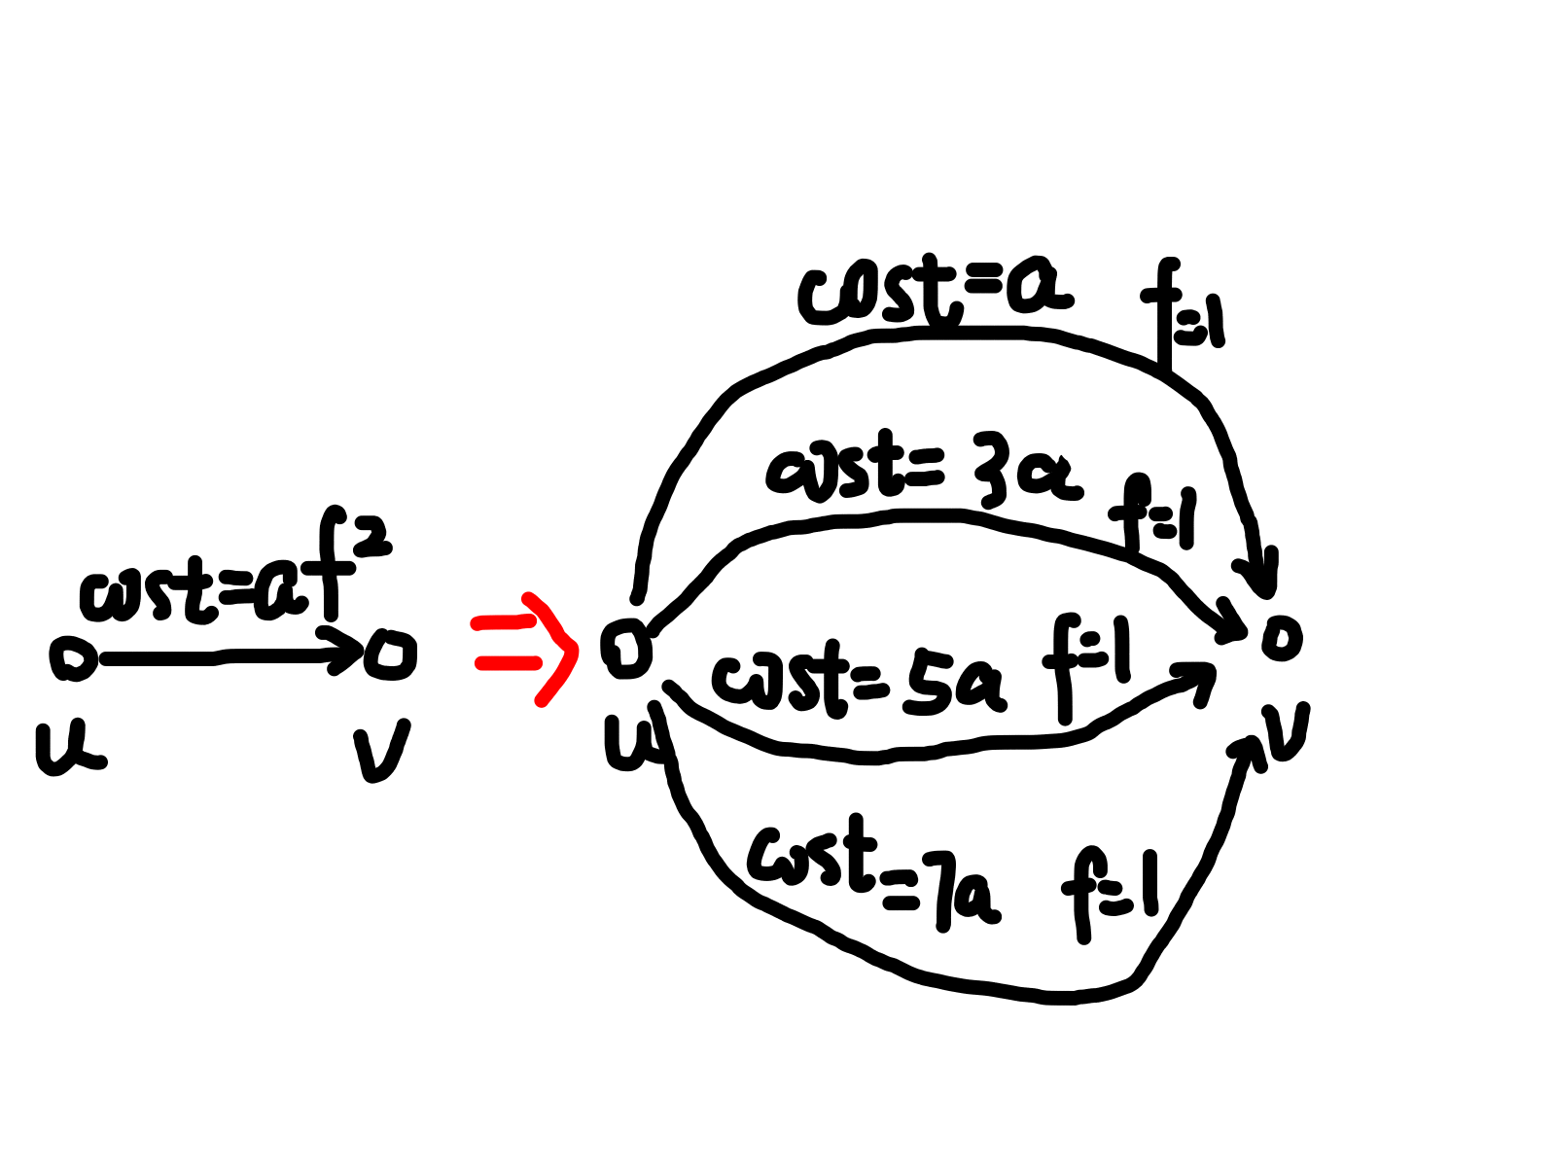
变化2：费用和流量的平方成正比。
费用流
解决：

Slide 19
网络流中：最小割==最大流
一个结论
最小割的土定义：
去掉一些边使得最大流为0，这样的边集就是一个割集。所有边容量和最小的割集就是最小割。

Slide 20
（UVA 1658）求两条不相交从1到n的路径，使其长度和最小。
建模训练
分析：
1. 对于一个点（非起点终点），最多一条路径经过他；
2. 对于起点，有两条路径出发；对于终点，有两条路径到达；

Slide 21
（UVA 1658）求两条不相交从1到n的路径，使其长度和最小。
建模训练
建模：
每个点拆成入点出点，入点到出点建容量1费用为边权的边，其中源点和汇点的容量是2。
跑最小费用流求出费用即可。

Slide 22
（2016青岛regional HDU5988）给出一个图，每个点有存货量s_{i}和需求量b_{i}，每条路线有运输量上限，除了第一个货物，之后每运送一个货物都有独立p_{i}的概率破坏掉这个路线，并且每条路线被破坏的概率相互独立。求在满足每个点需求量的前提下，有路线被破坏概率的最小值。
建模训练
分析：
求反面容易：最大化求没有路线被破坏的概率。设每条路线运送k个货物，那么不被破坏的概率是(1-p_{i})^(k-1).
小套路：用log将乘化为加，那么每条边不被破坏的概率取对数之后是(k-1)*ln(1-p_{i})。注意到这是一个递增函数，需要取反才能求最小费用。

Slide 23

（2016青岛regional HDU5988）给出一个图，每个点有存货量s_{i}和需求量b_{i}，每条路线有运输量上限w_{i}，除了第一个货物，之后每运送一个货物都有独立p_{i}的概率破坏掉这个路线，并且每条路线被破坏的概率相互独立。求在满足每个点需求量的前提下，有路线被破坏概率的最小值。
建模训练
建模：
源点S到每个点，容量是存货量，费用是0；
每个点到汇点T，容量是需求量，费用是0；
每一条路线拆成两部分：第一部分容量是1，费用是0，第二部分容量是w_{i}-1，费用是-ln(1-p_{i})。
假设最小费用是m，那么$ans=1−e^{−m}$

